Slide 1
Druk 3D
Drukarki

Slide 2
Druk przestrzenny
proces wytwarzania trójwymiarowych, fizycznych obiektów na podstawie komputerowego modelu. Początkowo była to jedynie jedna z metod szybkiego prototypowania używana zarówno do budowania form jak i samych prototypów. Wraz z postępami dokładności wykonania obiektów przez drukarki 3D, stała się także metodą wykonywania gotowych obiektów, w tym zabawek, ubrań, czekoladek, a nawet protez.

Slide 3
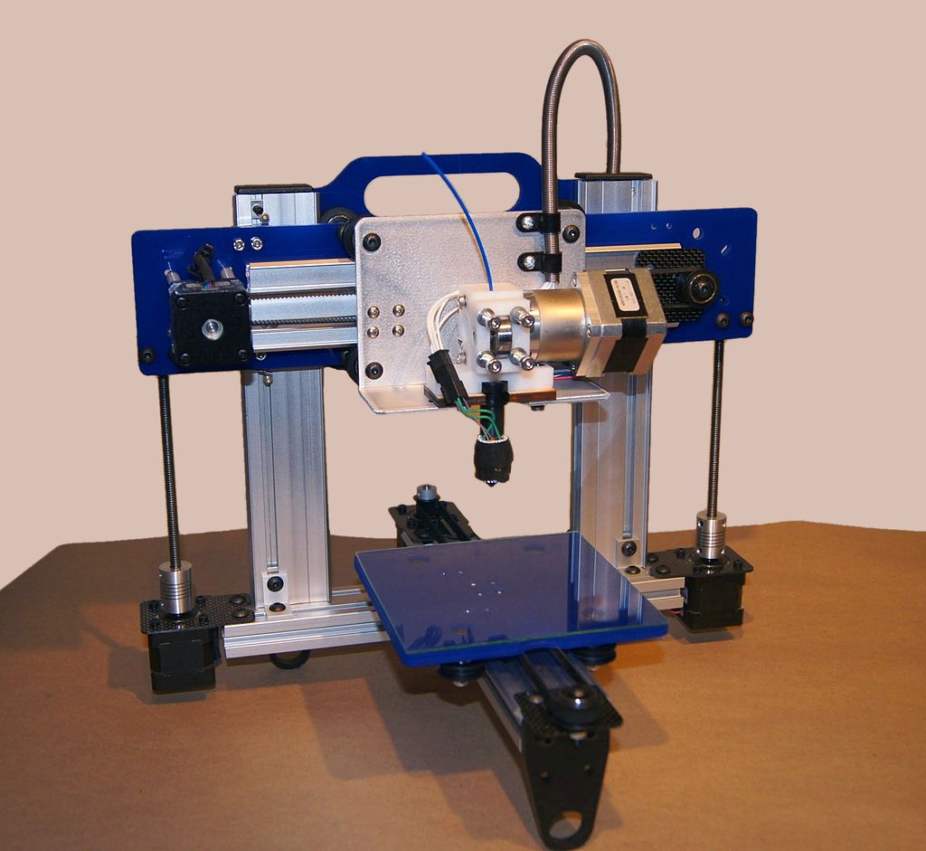
Drukarka 3D

Slide 4
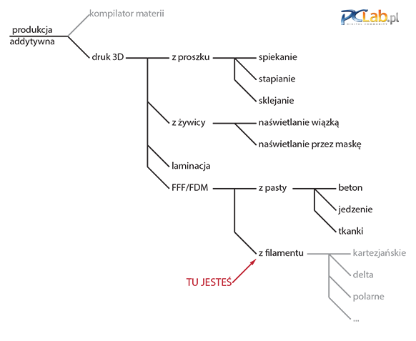
Rodzaje drukarek 3D

Slide 5
Stereolitografia (SLA)
Sterowany promień lasera miejscowo utwardza światłoczuły materiał;
przedmiot zanurza się lekko w płynnej żywicy, a laser utwardza następną warstwę materiału.
w niektórych żywicę naświetla się miejscowo, skupioną wiązką światła,
w innych naświetla się projektorem od razu całą warstwę,
w jeszcze innych światłoczułą żywicę można nakładać miejscowo, po kropelce.

Slide 6
Stereolitografia
Dziś najbardziej precyzyjną metodą druku 3D. Modele są bardzo gładkie, odwzorowują najdrobniejsze szczegóły i mogą zawierać kształty nieosiągalne innymi metodami (np. nawisy/mosty). Stereolitografia jest stosowana głównie w drogich, przemysłowych drukarkach. Przedmioty wykonane tą metodą są średnio wytrzymałe mechanicznie. Główną przeszkodą w upowszechnieniu się tych drukarek jest konieczność kontrolowania otoczenia (stała temperatura, zasłonięta komora robocza), wysoka cena światłoutwardzalnych materiałów i ich mała wytrzymałość.

Slide 7
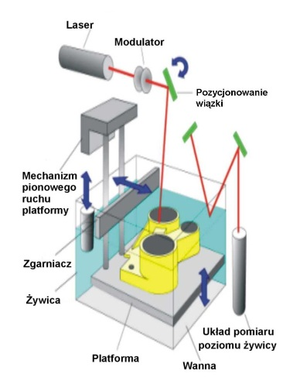

Slide 8
Selektywne spiekanie (SLS)
Drukarka tego typu zaczyna od równomiernego rozsypania w komorze roboczej bardzo cienkiej warstwy proszku.
Następnie promień lasera miejscowo spieka drobiny proszku, rysując obraz pierwszej warstwy.
Potem nasypuje się następną porcję proszku i spieka drugą warstwę.
W ten sposób można otrzymać przedmioty nieustępujące znacząco wytrzymałością odlewom. Tak wydrukowano na przykład komory spalania silników rakietowych Super Draco.

Slide 9
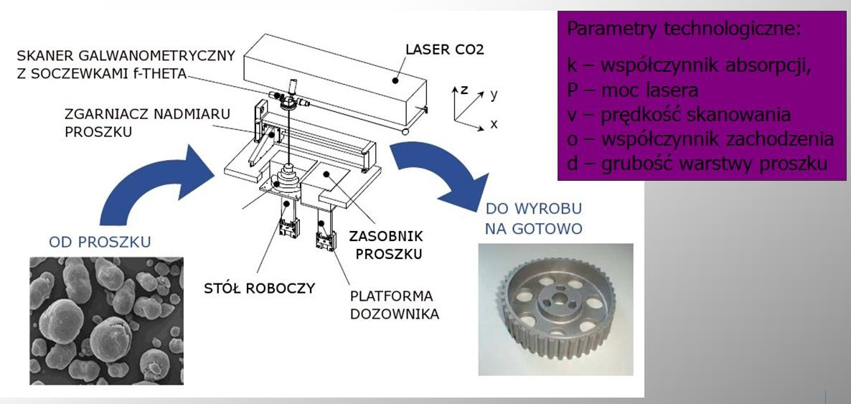

Slide 10
Selektywne sklejanie
Najczęściej używają proszku gipsowego, nad którym przesuwa się głowica wypuszczająca klejący tusz. Taka maszyna ma wiele wspólnego z drukarką atramentową do papieru. Dzięki mieszaniu kolorów spoiwa można wydrukować pełnokolorowy przedmiot, który nie wymaga po skończeniu żadnej obróbki. Takie wydruki mają niewielką wytrzymałość i nadają się głównie na makiety. Z tego powodu są używane głównie w branży architektonicznej. Nasypywanie proszku i usuwanie jego nadmiaru powodują, że urządzenie jest na ogół znacznie większe niż jego przestrzeń robocza.

Slide 11
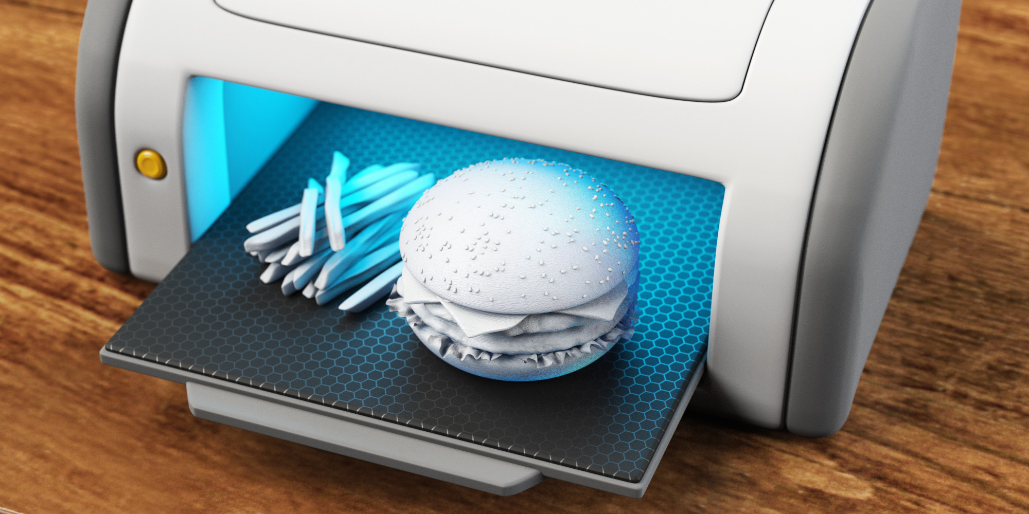

Slide 12
Laminacja
Tej metody nie można nazwać produkcją całkowicie addytywną, bo wymaga również usuwania materiału. Polega na wycinaniu kolejnych warstw wydruku z papieru, a następnie sklejaniu papierowych kształtów. Laminacja pozwala uzyskać bardzo duże przedmioty. Również bywa używana w architekturze do produkcji makiet. Jej zaletą jest bardzo niski koszt materiału; niestety, wytwarza też dużo odpadu, a wydruki są mało wytrzymałe.

Slide 13
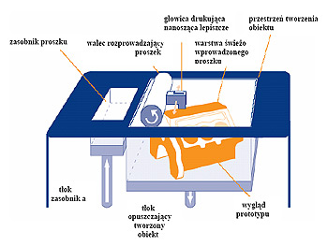

Slide 14
Fused Filament Fabrication (FFF/FDM)
Polega na topieniu tworzywa sztucznego i układaniu go w cienkich ścieżkach, jedna przy drugiej. Warstwy plastiku spajają się, stygnąc.
Termoplastiki, czyli tworzywa sztuczne, które można formować na gorąco, są stosunkowo tanie i dostępne na całym świecie.
W konstrukcji maszyna FFF jest prostsza od innych typów i wymaga niewielu kosztownych części: nie ma laserów ani projektora, tylko popularne silniki krokowe i trochę elementów mechanicznych.
Przedmioty wykonane tym sposobem są lekkie i wytrzymałe, a tworzywa, którymi się drukuje, są powszechnie używane w prawie każdym gospodarstwie domowym.

Slide 15
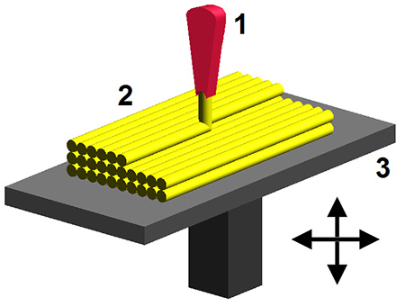

Slide 16
Różnica pomiędzy modelami
postacią – czy mamy do czynienia z zestawem części czy ze złożoną, skalibrowaną drukarką?
rozmiarem przestrzeni roboczej – najmniejsze maszyny drukują przedmioty o maksymalnych wymiarach około 10 cm × 10 cm × 10 cm, a największe – nawet do 30 cm × 30 cm × 30 cm;
funkcjonalnością przestrzeni roboczej – czy drukarka ma podgrzewany stół roboczy (umożliwia drukowanie ABS), czy ma więcej niż jedną głowicę (umożliwia drukowanie dwoma lub więcej materiałami w obrębie jednego wydruku)?
sterowaniem – niektóre drukarki muszą być połączone z komputerem przez cały czas drukowania, inne potrafią odczytać model z karty pamięci lub pendrive'a;
oprogramowaniem – drukarki RepRap i te konstruowane na zamówienie korzystają z uniwersalnego, często otwartoźródłowego oprogramowania; profesjonalne maszyny mają często specjalny program „kombajn”, ułatwiający obsługę;
mechaniką – najczęściej spotykane są drukarki kartezjańskie, w których głowica i stół roboczy poruszają się po trzech prostopadłych osiach. Wśród nich są takie, w których stół porusza się w osi Y, a głowica w X i Z (RepRap Mendel), takie ze stołem ruchomym w Z, a głowicą w XY (najpopularniejsze wśród komercyjnych drukarek), i wiele innych. Są też maszyny niekartezjańskie, na przykład delta (głowica porusza się na końcach trzech ramion rozstawionych promieniście), i polarne (stół się obraca, a głowica porusza w osi Z i po promieniu stołu);

Slide 17
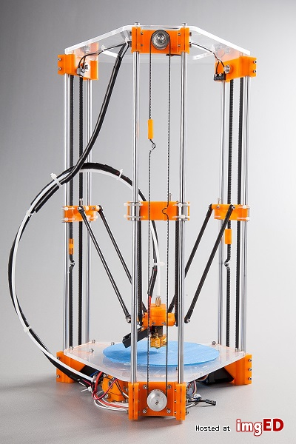
Drukarka delta

Slide 18
Jakość wydruku
Rozdzielczość drukowania zależy od grubości warstw plastiku i jakości maszynerii. Ruchome elementy maszyny muszą być precyzyjnie wykonane i spasowane, żeby stawiały jak najmniejszy opór w ruchu i jednocześnie miały jak najmniej luzów. W dobrze wykonanej drukarce dokładność maszynerii jest wystarczająca, żeby jedyne widoczne niedoskonałości przedmiotu wynikały z grubości warstw i jakości plastiku.

Slide 19
Rodzaje materiałów

Slide 20
PLA (polilaktyd, polikwas mlekowy)
Plastik pochodzenia roślinnego, produkowany z kukurydzy, ziemniaków, trzciny cukrowej, ryżu i innych zawierających skrobię upraw. Naturalnie przezroczysty, dzięki czemu łatwo go zabarwić na różne kolory. Topnieje w stosunkowo niskiej temperaturze: około 160°C. Względnie twardy i niesprężysty, wydruki są lekko błyszczące. Tylko minimalnie deformuje się podczas stygnięcia, co pozwala używać niepodgrzewanego stołu roboczego. Jest powszechnie wykorzystywany do produkcji opakowań, butelek, jednorazowych sztućców itp. Podczas topienia wydziela słodką woń podobną do zapachu gorącego oleju.

Slide 21
ABS (akrylonitrylo-butadieno-styren)
Plastik pochodzenia naftowego. Naturalnie jasnobeżowy, może być barwiony. Jest amorficzny, czyli nie ma ustalonej temperatury topnienia; w trakcie drukowania jest podgrzewany do około 220°C, zależnie od pigmentów i dodatków. Znacznie twardszy i odporniejszy na uderzenia, niż PLA; jest też bardziej sprężysty. Odrywa się od większości powierzchni podczas stygnięcia, co wymusza użycie podgrzewanego stołu roboczego. Nieodporny na promieniowanie UV i niektóre artykuły spożywcze, na przykład ocet. Rozpuszcza się w acetonie, co pozwala wygładzać wydruki oparami acetonu albo sklejać elementy z ABS jego małymi ilościami. Powszechnie używany do produkcji rur, artykułów gospodarstwa domowego, zabawek (np. klocków Lego). Podczas topienia wydziela potencjalnie szkodliwe opary o nieprzyjemnym zapachu.

Slide 22
Poliamid (nylon)
Rodzina polimerów formujących długie łańcuchy, łatwych do wyciągnięcia we włókna. Różne warianty topią się w różnej temperaturze, 220–265°C. Naturalnie przezroczysty lub biały, może być barwiony. Bardzo wytrzymały mechanicznie, elastyczny, używany głównie w postaci włókien do produkcji tkanin, lin, lekkich i wytrzymałych kompozytów. Może być szlifowany i frezowany. W druku 3D używany między innymi do produkcji protez (jest obojętny dla organizmu). Bardzo szybko wchłania wilgoć, a woda i wysoka temperatura depolimeryzują nylon – najlepiej wysuszyć filament przed drukowaniem. Nylonowy filament można zabarwić w domowych warunkach barwnikiem do tkanin.

Slide 23
TPU (termoplastyczny poliuretan)
Termoplastyczna forma poliuretanu, tworzącego większość syntetycznych pianek i gąbek. Elastyczny i odporny na ścieranie. TPU jest głównym składnikiem filamentów FilaFlex i NinjaFlex, znanych z drukowanych butów. Elastyczne filamenty topią się w temperaturze około 210°C, ale nie współpracują zbyt dobrze z niektórymi drukarkami.

Slide 24
HIPS (polistyren)
Właściwości termiczne i mechaniczne ma bardzo podobne do ABS, ale rozpuszcza się w innych rozpuszczalnikach (limonenie), dzięki czemu jest atrakcyjnym materiałem podporowym dla drukarek z dwiema głowicami.

Slide 25
PVA (polialkohol winylowy)
Polimer winylowy rozpuszczalny w wodzie, używany w farbach, poligrafii, produkcji specjalistycznych opakowań. Topi się w temperaturze około 200°C. Ze względu na rozpuszczalność jest wykorzystywany jako materiał podporowy w drukarkach z dwiema głowicami. Jest średnio dwa razy droższy od ABS czy PLA, co powoduje, że drukowanie podpór jest droższe niż drukowanie samego modelu.

Slide 26
TPC (termoplastyczny poliwęglan, Lexan)
Bardzo twardy, wytrzymały plastik. Najpopularniejsza forma jest naturalnie przezroczysta, wykorzystywana w przemyśle jako alternatywa dla szkła. Najbardziej znane produkty z TPC to nośniki optyczne (CD, DVD, Blu-ray), okulary ochronne i obudowy niektórych smartfonów (Samsung Galaxy, Nokia N9 i nowsze). Często mylony z PMMA (plexiglas, perspex), który jest tańszy, ale mniej wytrzymały mechanicznie. To materiał drogi i trudny w użyciu do drukowania 3D: wymaga stosunkowo wysokiej temperatury (blisko 300°C) i podgrzewanego stołu roboczego. Wydruki nie są przezroczyste ze względu na warstwową strukturę.

Slide 27
PET (poliester)
Popularny surowiec wykorzystywany w produkcji butelek, pojemników na żywność i syntetycznych włókien. Naturalnie bezbarwny, przejrzysty; topi się w temperaturze około 220°C. Wydruki nie są całkowicie przezroczyste ze względu na warstwową, niejednolita strukturę. W handlu dostępny pod marką t-glase.

Slide 28
Warianty polietylenu: LDPE, HDPE, UHMWPE
Najpopularniejszy plastik świata. Zależnie od długości łańcucha polimerowego tworzy odmiany o różnych właściwościach. LDPE, odmiana o niskiej gęstości, jest używany do produkcji toreb foliowych i innych opakowań. Cięższy HDPE jest używany do produkcji butelek, zabawek, pojemników i rur. Najcięższa odmiana, UHMWPE, jest bardzo wytrzymała mechanicznie i odporna chemicznie, robi się z niej między innymi implanty medyczne (sztuczne stawy), elementy mechaniczne maszyn i kamizelki kuloodporne. HDPE topi się w temperaturze około 230°C, łatwo się miesza ze stopionym ABS, deformuje podczas stygnięcia i wymaga podgrzewanego stołu roboczego. Dostępne są filamenty z mieszanki ABS i HDPE.

Slide 29
PP (polipropylen)
Popularne plastiki przemysłowe, używane na przykład w produkcji butelek, pojemników i artykułów gospodarstwa domowego. Topią się w temperaturach osiągalnych dla typowej drukarki FDM, ale deformują podczas stygnięcia, co wymusza stosowanie podgrzewanego stołu roboczego, a najlepiej zamkniętej komory roboczej.

Slide 30
Fiberwood
Drewnopodobny materiał, który dzięki mniejszej kruchości umożliwia lepsze podawanie ﬁlamentu do ekstrudera. Powstałe elementy można obrabiać mechanicznie, malować, lakierować oraz barwić, co daje jeszcze więcej możliwości zastosowania tego ﬁlamentu. Wygląd wydruków umożliwia wykorzystanie go w studiach artystycznych i modelowaniu.

Slide 31
Przygotowanie do druku

Slide 32
Projekt
Drukarki 3D są maszynami sterowanymi cyfrowo, więc przedmiot musi być opisany w zrozumiałym dla nich języku. Trzeba mieć trójwymiarowy, cyfrowy model rzeczy. Można zrobić go od podstaw, używając niemal dowolnego programu komputerowego do modelowania. Nadają się te bardziej artystyczne (Maya, Blender, 3ds Max) i te bardziej inżynieryjne (AutoCAD, Solidworks, FreeCAD, OpenSCAD).
Można wreszcie skorzystać z jednego z gotowych projektów, których cała masa jest dostępna w internecie za darmo lub za niewielką opłatą. Niektóre pozwalają się też łatwo dostosować do potrzeb, na przykład przez zmianę krytycznych wymiarów. Gotowych modeli można poszukać między innymi w następujących witrynach:
Thingiverse – strona zarządzana przez firmę Makerbot. Gromadzi przesłane przez użytkowników, darmowe modele. Umożliwia dostosowanie niektórych projektów oraz pobranie plików źródłowych (np. SCAD).
Youmagine, Bld3r – repozytoria z odnośnikami do innych stron udostępniających darmowe modele.
GrabCAD – biblioteka płatnych i darmowych modeli technicznych i przemysłowych. Większość nie jest przygotowana do druku 3D, ale mogą pomóc w modelowaniu akcesoriów lub części zamiennych.

Slide 33
Slicer
Trójwymiarowy cyfrowy model trzeba następnie uprościć i przekształcić na listę instrukcji dla maszyny. Służą do tego programy zwane slicerami (od słowa slice – kroić na plastry), które najpierw dzielą bryłę na cienkie równoległe warstwy, a każdą z warstw dzielą na ciasno ułożone ścieżki plastiku, na koniec zaś opisują te ścieżki językiem maszyn CNC. Standardowym formatem zrozumiałym dla wszystkich slicerów jest plik STL; każde popularne narzędzie do modelowania umie eksportować w tym formacie. Językiem maszyn jest z kolei g-kod (GCODE), w którym kolejne linie tekstu to kolejne polecenia: przesuń głowicę w dane miejsce z daną prędkością, rozgrzej głowicę, wypuść tyle i tyle stopionego plastiku...

Slide 34
Wydruk
Gotową listę instrukcji dla maszyny w postaci g-kodu trzeba podać mikroprocesorowi sterującemu drukarką. Niektóre drukarki umieją odczytywać g-kod z karty pamięci lub pendrive'a, a nawet odbierać go przez Wi-Fi. Inne muszą być przez cały czas drukowania sterowane za pomocą peceta. Do sterowania służy tak zwany host – program komunikujący się z drukarką przez łącze USB (najczęściej emulujące port szeregowy). Host przesyła drukarce g-kod linia po linii; w razie zerwania komunikacji (np. zawieszenia komputera) drukarka dokończy wykonywanie ostatniego polecenia i się zatrzyma.
MakerWare – „kombajn” do drukarek MakerBot. Bardzo łatwy i szybki w użyciu, ale produkuje własny wariant g-kodu, kompatybilny tylko z drukarkami MakerBot. Można w nim przeglądać repozytorium Thingiverse i kilkoma kliknięciami zacząć drukowanie znalezionego projektu.
Cura – „kombajn” rozwijany przez firmę Ultimaker. Łatwy w użyciu, połączony z repozytorium Youmagine, kompatybilny z wieloma drukarkami.
Pronterface (Printrun) – otwartoźródłowy host, używany głównie w Linuxie.
Slic3r – otwartoźródłowy slicer o bardzo bogatej funkcjonalności. Kompatybilny z większością drukarek (nie tylko FFF), ale niektóre odmiany geometrii i wewnętrznego oprogramowania są obsługiwane gorzej od tych najbardziej popularnych.
Skeinforge – slicer w postaci skryptów Python. Trudny w obsłudze, rzadko stosowany.
Drogie drukarki zwykle są zaopatrywane w specjalne oprogramowanie, kompatybilne tylko z maszynami tego samego producenta. Takie wąsko wyspecjalizowane „kombajny” zazwyczaj są proste w obsłudze i zapewniają bardzo dobre rezultaty w połączeniu z daną drukarką, choć nawet ich duża funkcjonalność nie zwalnia całkowicie ze zrozumienia ograniczeń druku FFF.

